Slide 1
Modèle à objets
Principe des modèles à objets.
Modélisation des objets.
Liens inter objets.
Encapsulation des objets
Types d ’objets.
Liens d’héritage entre classe.
Polymorphisme et surcharge.
Collections des objets.
Communication inter-objet

Slide 2
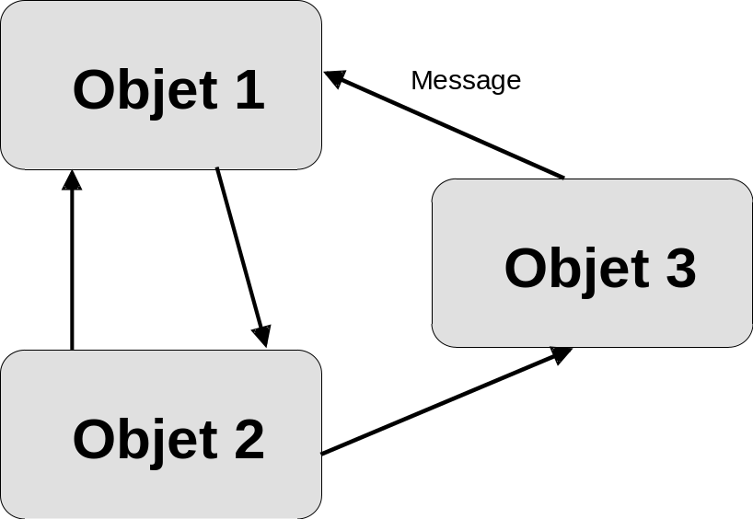
Programmation Orientée Objet
Qu'est ce qu’un Programme Orientée Objet ?
  Ensemble d'objets autonomes et responsables qui s'entraident pour résoudre un problème final en s'envoyant des messages.

Slide 3
Introduction
Abstraction.
  Permet de s’intéresser au comportement des objets indépendamment de leurs représentation interne.
Décomposition.
  Décomposition des objets complexe en objets plus simples (objets composites)
Connexion.
  Les objets suivent leurs relations ou interactions.

Slide 4
Modèle à objets
Modélisation des objets
Objet :
  => Une abstraction d’une entité de données actives du monde réel
Identifiant d’objet:
  => Référence unique attribué à un objets lors de sa création.
Attribut
  => Correspondre à une valeur ou à une référence vers un autre objet ( l ’état).

Slide 5
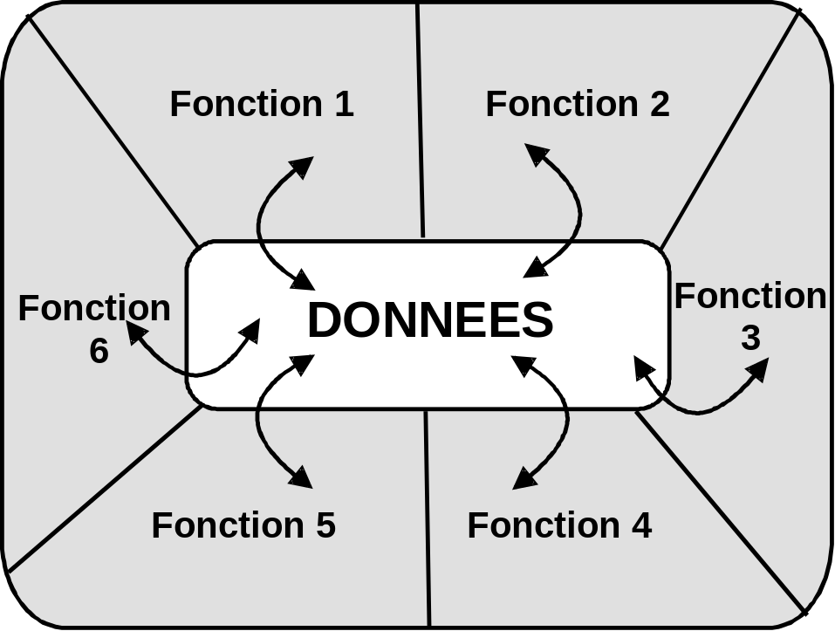
Programmation Orientée Objet
Qu’est ce qu’un objet
  Objet = Données + Méthodes (Fonctions Membres)

Slide 6
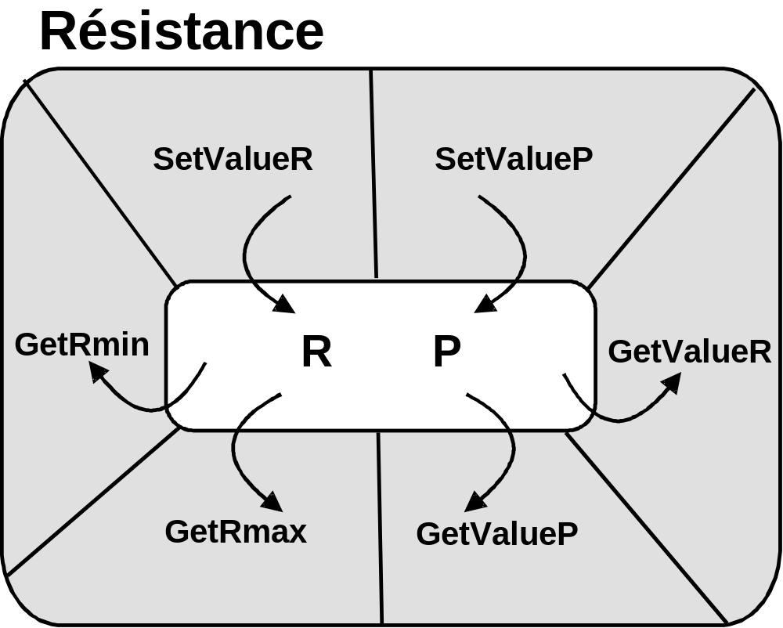
Programmation Orientée Objet
Exemple d’un objet

Slide 7
Modèle à objets
Liens inter objets.
Deux type de liens :
  Liens monovalué entre objet source et un seul objet cible.
        Représenté par un attribut de l ’objet source dont la valeur est une référence de l ’objet cible [1-1].(->)
  Lient multivalué entre un objet source et plusieurs objets cibles.
        Représenté par un attribut de l ’objet source dont la valeur est une collection de référence d ’objets [1-n] (->>).

Slide 8
Modèle à objets
Liens inter objets.
Texte
constitué
Paragraphe
Conclusion
Titre
Détails
Phrase
Contenu
Caractères

Slide 9
Modèle à objets
Communication inter objet
les objets communiquent entre eux par des messages.
Bloc de paramètres permettant par l’envoi l’invocation d’une méthode public d ’un objet
L’envoi de messages.
        Spécifiant l ’objet cible et la méthode avec ces paramètres
Réception de messages.
        Sélectionnant le code de la méthode associée selon le nom de la méthode et le type de paramètres.
        Retournant les paramètres résultat de la méthode spécifié.

Slide 10
Modèle à objets
Encapsulation des objets
Objectifs.
  Indépendance totale entre programme, opération et données.
  Les modifications des données restent locale à l’objet et sans effet sur les programmes utilisateurs.
Principe:
  Un objet n’est accessible que par ses opérations visibles (interface).
  L’implémentation d ’un objet est cachée.

Slide 11
Modèle à objets
Encapsulation des objets
Trois niveaux d’accessibilité
1. Public
  Attributs : accessible par tous autres objets (partage).
  Méthodes : l ’interface de l ’objet vers autres objets.
2. Privé (par défaut)
  Les attributs et les méthodes ne sont accessible qu’à l’intérieur de l ’objet lui même.
3. Protégé.
  Accessible par les objets des classes dérivées*.

Slide 12
Programmation Orientée Objet
Encapsulation des données
  L’accès aux données des objets est réglementé
    Données privées → accès uniquement par les fonctions membres
    Données publiques → accès direct par l’instance de l’objet
  Conséquences
    Un objet n’est vu que par ses spécifications
    Une modification interne est sans effet pour le fonctionnement général du programme
    Meilleure réutilisation de l’objet
  Exemple de la résistance
    Les données R et P ne peuvent être utilisées que par les fonctions membres

Slide 13
Programmation Orientée Objet
Polymorphisme (du Grecque→plusieurs formes)
  Un nom (de fonction, d’opérateur) peut être associé à plusieurs mais différentes utilisations
  Exemple
    Si a est un nombre complexe, sqrt(a) appellera si elle existe la fonction adaptée au type de a.
    Dans un langage non OO, il aurait fallu connaître le nom de deux fonctions distinctes (selon que a soit complexe ou réel)
    C’est le système qui choisit selon le type de l’argument ou de l’opérande

Slide 14
Modèle à objets
Types d ’objets
Type abstrait : Classe
  Un ensemble de fonction qui cache la représentation d ’un objet et contraint les interactions de l ’objet avec d ’autres objets.
  Englobe une représentation cachée d ’un objet et une collection de fonction abstraites visible à l extérieur.
  Spécifie la structure et le comportement communs des objets qu’elle permet de créer.
  Une collection des objets ayant même structure et comportement.

Slide 15
Programmation Orientée Objet
Concept de Classe
  Type réunissant une description
    D’une collection de données membres hétérogènes ayant un lien entres elles
    D’une collection de méthodes (fonctions membres) servant à manipuler les données membres
  Généralisation du type structure ou record des langages non OO (classe = définition de données + définition de méthodes)
  Possibilité de fixer la visibilité externe des différents constituants de la classe

Slide 16
Modèle à objets
Graphe de classes.
Généralisation:.
=> Fait correspondre à une classe origine (sous -classe) une classe plus générale (super-classe).
Spécialisation
=> Fait corresponde à une classe toutes les sous classe dont elle est la super-classe.

Slide 17
Modèle à objets
Graphe de généralisation
Personne
est-un
Employé
Etudiant
Ingénieur
Chercheur
Stagiaire

Slide 18
Modèle à objets
Graphe de classes.
Association:
=> Relation entre plusieurs classes décrivant conceptuellement les liens entre les objets.
Agrégation:
=> Relation entre deux classes spécifiant que que les objets d ’une classe sont les composants de l’autre classe.

Slide 19
Modèle à objets
Graphe d ’association et d ’agrégation
Employé
N
affecte-à
Site
1
Bâtiment
Parking
Bureau

Slide 20
Programmation Orientée Objet
L’Héritage
  Permet de définir les bases d’un nouvel objet à partir d’un objet existant
  Le nouvel objet hérite des propriétés de l’ancêtre et peut recevoir de nouvelles fonctionnalités
Avantages
  Meilleures réutilisations des réalisations antérieures parfaitement au point

Slide 21
Modèle à objets
Héritage simple
Personne :
- nom
- prénom
- âge
- voiture
* Conduire
Employé :
- profession
- lieu de travail
- salaire.
- prime.
* travailler
Etudiant :
- CEN
- niveau
- option
* étudier

Slide 22
Modèle à objets
Héritage multiple
Employés :
- M (h)
- profession
- lieu de travail
- salaire.
- prime.
* travailler
Etudiant :
- M (h)
- CEN
- niveau
- option
* étudier
Etudiant-employés :
- Horaire
- M (h)
* travailler ?

Slide 23
Programmation Orientée Objet
Instance d’une classe
  C’est un objet initialisé à partir de la description figée d’une classe
Fonctions membres publiques
  Les constructeurs
  Les destructeurs
  Les accesseurs
  Les modificateurs

Slide 24
Programmation Orientée Objet
Les Constructeurs
  Permettent d’initialiser l’objets lors de sa création
    copie des arguments vers les données membres
    initialisation de variables dynamiques à la création de l’objet
  Sont appelés de manière automatique à la création de l’objet
  Peuvent être surchargés→On peut en définir plusieurs de même nom mais acceptant des arguments différents
  Possèdent le même nom que la classe

Slide 25
Programmation Orientée Objet
Le Destructeur
  Il est unique
  Est appelé automatiquement lors de la destruction de l’objet
  Sert généralement à éliminer les variables dynamiques de l’objet (créées en général par le constructeur)
  Il a pour nom le nom de la classe précédé du symbole ~

Slide 26
Programmation Orientée Objet
Les Accesseurs
  Catégorie de fonctions membres qui permettent l’accès et l’utilisation des informations privées contenues dans l’objet
Les Modificateurs
  Permettent de modifier l’état des données internes (publiques ou privées) de l’objet

Slide 27
Programmation Orientée Objet
Définition d’une Classe en C++
  class nom_classe
  {
  private:
  Déclaration des données privées et des fonctions membres privées
  public:
  Déclaration des données publiques et des fonctions membres publiques
  };

Slide 28
Programmation Orientée Objet
Exemple
class Bouteille
{
private:
char Nom[30];
char couleur[30];
float contenance;
float Titre;
int Taille;
public:
Bouteille(char *, char *, float,float,int);
Bouteille(char *,float);
float GetContenance();
int GetTaille();
};

Slide 29
Programmation Orientée Objet
Ecriture des fonctions membres en C++
  Type de l’argument nom de la classe :: nom de la fonction (arguments)
Exemple
float Bouteille::GetContenance()
{
return contenance;
}
Bouteille::Bouteille(char *name, char *color, float c,float t,int n)
{
strcpy(Nom,name);
strcpy(couleur,color);
contenance = c;
Titre = t;
Taille = n;
}

Slide 30
Programmation Orientée Objet
Création d’un objet statique en C++
  nom de la classe nom de l’objet(arguments);
  Exemple:
    Bouteille MaBouteille("1664","blonde",33,6.5,20);
Création d’un objet dynamique en C++
  pointeur vers classe = new nom de la classe(argument)
  Exemple:
    Bouteille* Mabouteille;
    Mabouteille = new Bouteille("Kro","brune",25.0,5.5,30);
    delete Mabouteille;

Slide 31
Programmation Orientée Objet
Accès aux fonctions membres d’un objet en C++
  Si l’objet est représenté par une variable
    Nom_Variable.Nom fonction;
    Exemple:
      Mabouteille.GetContenance();
  Si l’objet est représenté par un pointeur
    Nom_pointeur→Nom fonction;
    Exemple:
      Mabouteille→GetContenance();

Slide 32
Programmation Orientée Objet
Programme complet
#include <iostream.h>
#include <string.h>
class Bouteille
{
private:
char Nom[30];
char couleur[30];
float contenance;
float Titre;
int Taille;
public:
Bouteille(char *, char *, float,float,int);
Bouteille(char *,float);
float GetContenance();
int GetTaille();
};
float Bouteille::GetContenance()
{
return contenance;
}
int Bouteille::GetTaille()
{
return Taille;
}
Bouteille::Bouteille(char *name, char *color, float c,float t,int n)
{
strcpy(Nom,name);
strcpy(couleur,color);
contenance = c;
Titre = t;
Taille = n;
}
Bouteille::Bouteille(char *name,float c)
{
strcpy(Nom,name);
strcpy(couleur,"BLONDE");
contenance = 33.0;
Titre = c;
Taille = 20;
}
main()
{
    Bouteille* Mabouteille;
    Mabouteille = new Bouteille("Kro","brune",25.0,5.5,30);
    cout << Mabouteille→GetContenance();
    delete Mabouteille;
}
25

Slide 33
Programmation Orientée Objet
Programme complet avec destructeur
#include <iostream.h>
#include <string.h>
class Bouteille
{
private:
char Nom[30];
char couleur[30];
float contenance;
float Titre;
int Taille ;
public:
Bouteille(char *, char *, float,float,int);
Bouteille(char *,float);
float GetContenance();
int GetTaille();
~Bouteille();
};
float Bouteille::GetContenance()
{
return contenance;
}
int Bouteille::GetTaille()
{
return Taille;
}
Bouteille ::Bouteille(char *name, char *color, float c,float t,int n)
{
strcpy(Nom,name);
strcpy(couleur,color);
contenance = c;
Titre = t;
Taille = n;
}
Bouteille ::Bouteille(char *name,float c)
{
strcpy(Nom,name); strcpy(couleur,"BLONDE");
contenance = 33.0; Titre = c;
Taille = 20;
}
Bouteille ::~Bouteille()
{
cout <<"c'est fini !!"<<'\n';
}
main()
{
    Bouteille* Mabouteille;
    Mabouteille = new Bouteille("Kro","brune",25.0,5.5,30);
    cout << Mabouteille→GetContenance();
    delete Mabouteille;
}
25 c'est fini !!

Slide 34
Programmation Orientée Objet
Héritage en C++
  Spécifications Classe Dérivée = Spécifications Classe Ancêtre + Nouvelles Spécifications
  Héritage des données et des fonctions membres sauf:
    Les constructeurs et destructeurs de l'ancêtre
  Introduction d'un nouveau statut: protected
    membre ne pouvant être utilisé que par les fonctions membres de la classe et de celles qui en seront dérivées

Slide 35
Programmation Orientée Objet
Syntaxe d'héritage
  class nom_nouvelle_classe : type héritage nom_ancêtre {…};
Exemple
  On désire créer une classe Bouteille à partir de Bouteille
  class Bouteille : public Bouteille {…}

Slide 36
Programmation Orientée Objet
Type d'héritage
  Règles de dérivation de classe
mode de dérivation | statut du membre dans la classe ancêtre | statut du membre dans la classe dérivée
private | private protected public | inaccessible private private
protected | private protected public | inaccessible protected protected
public | private protected public | inaccessible protected public

Slide 37
Programmation Orientée Objet
Conséquences des différents type de dérivation
  Dérivation privée: ( mode par défaut)
    Les membres deviennent private ou inaccessible
    Tous les membres seront inaccessibles à la seconde dérivation
  Dérivation publique:
    Les membres gardent le même statut sauf les membres private qui deviennent inaccessibles
  Dérivation protégée:
    Tous les membres non privés deviennent de type protected, les membres privés deviennent inaccessibles

Slide 38
Programmation Orientée Objet
Ajout de données et de fonctions membres
class BouteilleEau : public Bouteille
{
public:
BouteilleEau(char *n, char *coul, float c, float t, int n, int a) :
Bouteille(n, coul, c, t, n);
BouteilleEau(char * nom, float t) : Bouteille (nom,t) ;
int GetAnnee();
private:
int annee;
};

Slide 39
Programmation Orientée Objet
Constructeurs et Destructeur dans les opérations d'héritages
  Quand à la fois la classe de base et la classe dérivée ont des constructeurs et des destructeurs:
    Constructeurs sont exécutés dans l'ordre de la dérivation
    Destructeurs dans l'ordre inverse de la dérivation
  C'est au constructeur de l'objet dérivé en dernier de passer les arguments dont a besoin son ancêtre. (voir exemple précédent)

Slide 40
Programmation Orientée Objet
Quelques exemples d'héritages
#include <iostream.h>
class base {
int x;
public:
void setx(int n) {x=n;}
void showx() {cout <<x<<'\n';}
};
class derive : public base {
int y;
public:
void sety(int n) {y=n;}
void showy() {cout << y << '\n';}
void show_somme() {cout << x+y <<'\n';}
};
main()
{
derive ob;
ob.setx(10);
ob.sety(20);
ob.showx();
ob.showy();
return(0);
}
Cherchez l'erreur ?

Slide 41
Programmation Orientée Objet
Quelques exemples d'héritages
#include <iostream.h>
class base {
int x;
public:
void setx(int n) {x=n;}
void showx() {cout <<x<<'\n';}
};
class derive : private base {
int y;
public:
void sety(int n) {y=n;}
void showy() {cout << y << '\n';}
};
main()
{
derive ob;
ob.setx(10);
ob.sety(20);
ob.showx();
ob.showy();
return(0);
}
Cherchez l'erreur ?

Slide 42
Programmation Orientée Objet
Quelques exemples d'héritages
#include <iostream.h>
class base {
int x;
public:
void setx(int n) {x=n;}
void showx() {cout <<x<<'\n';}
};
class derive : private base {
int y;
public:
void setxy(int n,int m) {setx(n) ; y=m;}
void showxy() {showx(); cout << y << '\n';}
};
main()
{
derive ob;
ob.setxy(10,20);
ob.showxy();
return(0);
}
Pourquoi ça marche maintenant ?

Slide 43
Programmation Orientée Objet
Quelques exemples d'héritages
#include <iostream.h>
class base {
public:
base(){ cout <<"construction de la classe de base \n;}
~base(){ cout <<"destruction de la classe de base \n;}
};
class derive : public base{
public:
derive() { cout << "construction de la classe dérivée \n";}
~derive(){cout << "destruction de la classe dérivée \n";}
};
main()
{
derive o;
return(0);
}
Affichage Ecran
construction de la classe de base construction de la classe dérivée destruction de la classe dérivée destruction de la classe de base

Slide 44
Programmation Orientée Objet
Quelques exemples d'héritages
#include <iostream.h>
class base {
public:
base(){ cout <<"construction de la classe de base \n;}
~base(){ cout <<"destruction de la classe de base \n;}
};
class derive : public base{
int j;
public:
derive(int n) { j = n; cout << "construction de la classe dérivée \n";}
~derive(){cout << "destruction de la classe dérivée \n";}
showj(){ cout <<j <<'\n';}
};
main()
{
derive o(10);
o.showj();
return(0);
}
Affichage Ecran
construction de la classe de base construction de la classe dérivée
10
destruction de la classe dérivée destruction de la classe de base

Slide 45
Programmation Orientée Objet
Quelques exemples d'héritages
#include <iostream.h>
class base {
int i;
public:
base(int n){ i=n; cout <<"construction de la classe de base \n;}
~base(){ cout <<"destruction de la classe de base \n;}
void showi(){cout <<i<<'\n';}
};
class derive : public base{
int j;
public:
derive(int n) :base(n){
j = n; cout << "construction de la classe dérivée \n";}
~derive(){cout << "destruction de la classe dérivée \n";}
showj(){ cout <<j <<'\n';}
};
main()
{
derive o(10);
o.showi();
o.showj();
return(0);
}
Affichage Ecran
construction de la classe de base construction de la classe dérivée
10
10
destruction de la classe dérivée destruction de la classe de base

Slide 46
Programmation Orientée Objet
Quelques exemples d'héritages
#include <iostream.h>
class base {
int i;
public:
base(int n){ i=n; cout <<"construction de la classe de base \n;}
~base(){ cout <<"destruction de la classe de base \n;}
void showi(){cout <<i<<'\n';}
};
class derive : public base{
int j;
public:
derive(int n,int m) :base(m){
j = n; cout << "construction de la classe dérivée \n";}
~derive(){cout << "destruction de la classe dérivée \n";}
showj(){ cout <<j <<'\n';}
};
main()
{
derive o(10,20);
o.showi();
o.showj();
return(0);
}
Affichage Ecran
construction de la classe de base construction de la classe dérivée
20
10
destruction de la classe dérivée destruction de la classe de base

Slide 47
Programmation Orientée Objet
Surcharge des Fonctions
  On peut définir des fonctions de même nom mais se différentiant par le nombre et le type d'arguments
  Exemple:
    float Val_Absolue(float v) {return fabs(v);}
    int Val_Absolue(int v){return abs(v);}
    Le système choisira la fonction à appeler selon les arguments.

Slide 48
Programmation Orientée Objet
Surcharge des opérateurs en C++
  Même principe que la surcharge des fonctions
    Le fonctionnement de l'opérateur s'effectue en fonction du nombre et du type des opérandes
    La surcharge d'un opérateur doit obligatoirement s'associer à une classe

Slide 49
Programmation Orientée Objet
Surcharge des opérateurs en C++
  Exemple:
#include <iostream.h>
class point {
public:
int x,y;
point(){x=0;y=0;}
point(int i,int j) {x=i;y=j;}
point operator+(point p2);
};
point point::operator+(point p2)
{
point temp;
temp.x = x + p2.x;
temp.y = y + p2.y;
return temp;
}
main()
{
point p1(10,10),p2(5,3),p3;
p3 = p1 + p2;
cout << p3.x <<< p3.y <<'\n';
}

Slide 50
Programmation Orientée Objet
Passage de paramètres par référence en C++
  Idem dans les spécifications au passage par pointeurs mais évite leurs lourdeurs d'écriture
  Exemple:
    Passage par pointeur:
      void permutter ( int *a, int *b) {int temp = *a; *a =*b;*b =temp;}
      main(){ int a=8;int b=7; permutter(&a,&b);}
    Passage par référence:
      void permutter (int &a, int &b) {int temp = a;a = b; b = temp;}
      main() {int a=8;int b=7;permutter(a,b);}

